Slide 1
Organizational Behavior Chapter 7 Decision Making and Creativity
Kelompok 7
Tifany Askia (2016101051); Arsitektur
Fauziah Nur Fazrina (2017031008); Psikologi
Dhaniya Putri Rossanti (2017031007); Psikologi

Slide 2
Learning Objectives
Uraikan 6 tahap dalam proses keputusan pilihan rasional
Jelaskan mengapa orang mengalami kesulitan mengidentifikasi masalah dan peluang
Jelaskan mengapa orang tidak mengikuti model pilihan rasional saat mengevaluasi pilihan alternatif
Jelaskan 3 cara di mana emosi mempengaruhi pilihan alternatif
Garis besar bagaimana intuisi beroperasi
Jelaskan 4 penyebab eskalasi komitmen
Jelaskan 4 manfaat keterlibatan karyawan dalam pengambilan keputusan
Identifikasi 4 kontinjensi yang mempengaruhi tingkat keterlibatan karyawan yang optimal
Garis besar 4 langkah dalam proses kreatif
Jelaskan karakteristik karyawan dan tempat kerja yang menunjang kreativitas

Slide 3
Decision Making
Membuat pilihan alternatif dengan tujuan bergerak menuju keadaan yang diinginkan

Slide 4
Rational Choice Paradigm of Decision Making
* Rational Choice Paradigm
Pandangan dalam pengambilan keputusan bahwa orang harus dan biasanya menggunakan logika dan semua informasi yang ada untuk memilih alternatif dengan nilai tinggi
* Subjective Expected Utility
Probabilitas (harapan) kepuasan (utility) yang dihasilkan dari pemilihan alternatif tertentu dalam sebuah keputusan

Slide 6
Problems with the Rational Choice Pradigm
Sangat logis, namun tidak mungkin diterapkan dalam kenyataan
Orang mengalami kesulitan mengenali masalah
Berfokus pada pemikiran logis dan sama sekali mengabaikan fakta bahwa emosi juga mempengaruhi bahkan mungkin mendominasi prosees pengambilan keputusan

Slide 7
Identifying Problems and Opportunities
Identifikasi masalah bukan hanya langkah awal dalam pengambilan keputusan, ini bisa dibilang merupakan langkah yang paling penting

Slide 8
Problems with Problem Identification
5 masalah yang paling dikenal:
Stakeholder Farming
Perceptual Defense
Mental Models
Decisive Leadership
Solution Focused Problems

Slide 9
Identifying Problems and Opportunities More Effectively
Mengakui masalah dan akan selalu menjadi tantangan, tapi salah satu cara untuk memperbaiki prosesnya adalah dengan menyadari 5 kesalahan identifikasi masalah yang sudah dijelaskan

Slide 10
Evaluating and Choosing Alternatives
Bounded Rationality: Pandangan orang dibatasi dalam kapabilitas pengambilan keputusan mereka, termasuk akses terhadap informasi terbatas, dan kecenderungan untuk memuaskan dari pada memaksimalkan saat membuat pilihan

Slide 11
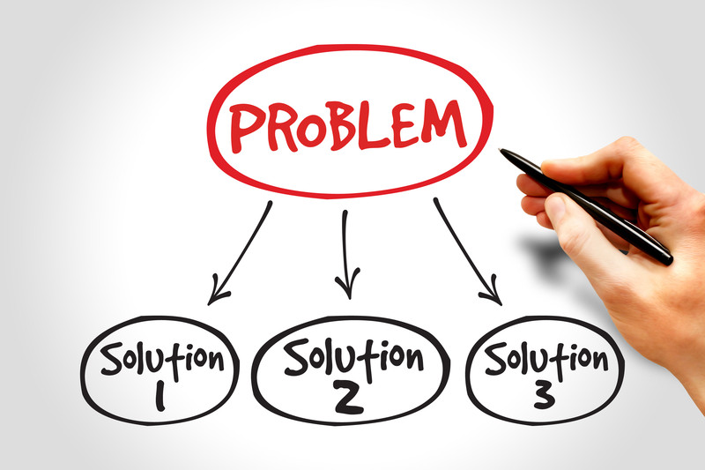
Problem with Goals
Asumsi pilihan rasional vs temuan perilaku organisasi tentang memilih alternatif

Slide 12
Problems with Goals
Paradigma pilihan rasional
Pengamatan dari perilaku organisasi
Tujuannya jelas, kompotibel dan disepakati
Pembuat keputusan dapat menghitung semua alternatif dan hasilnya
Keputusan membuat evaluasi semua alternatif secara bersamaan
Keputusan menggunakan standar absolut untuk mengevaluasi alternatif
Pengambil keputusan menggunakan informasi faktual untuk memilih alternatif
Pengambil keputusan memilih alternatif dengan imbalan tertinggi
Tujuannya ambigu, bertentangan dan kurang mendapat dukungan penuh
Pengambilan keputusan memiliki kemampuan pemrosesan informasi yang terbatas
Keputusan membuat evaluasi alternatif secara berurutan
Pengambil keputusan mengevaluasi alternatif melawan favorit implisit
Pengambil keputusan memproses informasi yang terdistorsi
Pengambil keputusan memilih alternatif yang cukup baik

Slide 13
Problems with Information Processing
Implicit Favotrite: Alternatif pilihan yang digunakan pembuat keputusan berulang kali sebagai perbandingan dengan pilihan lain

Slide 14
Biased decision heuristic
Pilihan terbaik memiliki utilitas harapan subjektif yang tinggi.
3 biased heuristic:
1. Anchoring and adjustment heuristic
Kecenderungan alamiah orang yang dipengaruhi oleh titik awal sehingga mereka bertahan pada titik tersebut karena ada informasi baru.
2. Availability heuristic
Menetapkan probabilitas terhadap objek atau peristiwa yang mudah diingat.
3. Representativeness heuristic
Mengevaluasi probabilitas menurut kemiripannya dengan representasi peristiwa lain

Slide 15
Problem with maximization
Satisficing> memilih alternatif yang memuaskan atau cukup baik daripada maksimalisasi
Evaluating opportunities
Mengevaluasi peluang

Slide 16
Emotion and making choices
Emotions affect the evaluation of alternatives in 3 ways:
Emotions form early preferences.
Emotions change the decision evaluating process.
Emotions serve as information when we evaluate alternative.

Slide 17
Intuition and making choices
Intuition>kemampuan untuk mengetahui kapan ada masalah atau peluang dan memilih tindakan terbaik tanpa penalaran sadar
Making choices more effectively
Scenario planning > suatu proses berpikir sistematis tentang perubahan masa depan dan apa yang harus dilakukan untuk mengantisipasi lingkungan tersebut
Implementing decision
Evaluating decision outcomes
Justifikasi postdecisional > kecenderungan mendukung alternatif yang dipilih dan melupakan fitur negatif dari alternatif tersebut dan melakukan hal sebaliknya untuk alternatif yang tidak dipilih.
Escalation of commitment (kecenderungan untuk mengulang keputusan yang tampak buruk dan mengalokasikan lebih banyak sumber daya ke tindakan gagal)

Slide 18
Causes of escalating commitment
Prospect theory> kecenderungan merasa lebih tidak puas kehilangan jumlah tertentu daripada kepuasaan mendapatkan jumlah yang sama
4 main reasons why people are led deeper into failing project:
Self-justification (mempertahankan tindakan)
Prospect theory effect (mengambil banyak resiko untuk menghindari kerugian)
Perceptual blinders (salah tanggap)
Closing cost (bertahan pada biaya)

Slide 19
EVALUATING DECISION OUTCOMES MORE EFFECTIVELY
Memastikan yang membuat keputusan bukan orang akan mengevaluasi
Menetapkan tingkat sesuatu dimana keputusan tersebut dapat ditinggalkan atau di evaluasi
Menemukan sumber umpan balik yang sistematis
Melibatkan banyak orang dalam proses evaluasi.

Slide 20
Employee Involvement in Decision Making
Employee involvement / keterlibatan karyawan : Tingkat di mana karyawan mempengaruhi bagaimana pekerjaan mereka diatur dan dilaksanakan
Notes:
Pada tingkat terendah, partisipasi melibatkan meminta informasi kepada karyawan. Mereka tidak membuat rekomendasi dan mungkin bahkan tidak tahu apa masalahnya. Pada tingkat keterlibatan yang moderat, karyawan diberi tahu tentang masalah tersebut dan memberikan rekomendasi kepada pembuat keputusan. Pada tingkat keterlibatan tertinggi, seluruh proses pengambilan keputusan diserahkan kepada karyawan. Mereka mengidentifikasi masalahnya, memilih alternatif terbaik, dan menerapkan pilihan mereka

Slide 21
Employee Involvment Model

Slide 22
CREATIVITY
Pengembangan ide-ide original yang membuat kontribusi diakui secara sosial.
Berlaku untuk semua aspek dari proses pengambilan keputusan - masalah, alternatif, solusi.
Notes:
kemampuan untuk menciptakan sesuatu yang baru untuk memberi ide kreatif dalam memecahkan masalah

Slide 23
The Creative Process Model
Verification
Insight
Incubation
Preparation
Notes:
persiapan - upaya orang atau tim untuk memperoleh pengetahuan dan keterampilan terkait masalah atau peluang.
Inkubasi - Masa di mana tidak ada usaha yang dilakukan secara langsung untuk memecahkan masalah dan perhatian dialihkan sejenak pada hal lainnya. menguji pemahaman yang telah didapat dan membuat solusi. Divergent thinking/ pemikiran yang berbeda. Membingkai kembali masalah dengan cara yang unik dan menghasilkan pendekatan yang berbeda untuk masalah.
Insight – munculnya inspirasi/gagasan untuk memecahkan masalah
Verifikasi - menguji pemahaman yang telah didapat dan membuat solusi.

Slide 24
Characteristics of Creative People
Notes:
Imanijasi independen : keterbukaan tinggi terhadap pengalaman, rendahnya kebutuhan akan afiliasi, dan nilai kuat seputar pengarahan dan stimulasi diri.
Inteligensi : mensintesis informasi, menganalisis gagasan, dan menerapkan gagasan mereka.
Pengetahuan dan pengalaman : Ahli kreativitas menjelaskan bahwa menemukan gagasan baru memerlukan pengetahuan tentang dasar-dasarnya.
Ketekunan : Orang-orang kreatif memiliki ketekunan karena kebutuhan pencapaian yang lebih tinggi, motivasi yang kuat dari tugas itu sendiri, dan tingkat kepercayaan diri yang tinggi.

Slide 25
Organizational Conditions Supporting Creativity
Orientasi belajar dalam organisasi
Memaafkan atas kesalahan
Menciptakan pekerjaan yang memotivasi secara intrinsik
Buka komunikasi dan sumber daya yang memadai
Tingkat keamanan kerja yang wajar
Dukungan dari para pemimpin dan rekan kerja

Slide 26
Activities That Encourage Creativity
Redefine the problem
Associative
play
Cross- pollination
Review Past Project
• Explore issue with other people
Chain story
Storytelling
Artistic activities
Morphological analysis
Diverse teams
Information sessions
Internal tradeshows
Notes:
Mendefinisikan ulang masalah
Permainan asosiatif

Slide 27
Terima kasih

